Slide 1
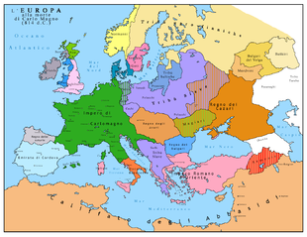
I MICENEI ERANO UN POPOLO NOMADE PROVENIENTE DELL’EUROPA CENTRO-ORIENTALE.

Slide 2
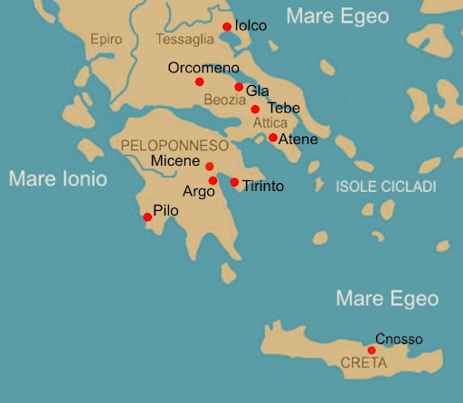
INTORNO AL 2000°.C. INVASERO LA PENISOLA GRECA E SI STABILIRONO NELLA REGIONE DEL PELOPONNESO.

Slide 3
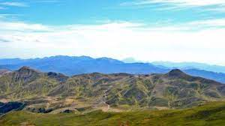
AVEVA UN TERRITORIO PREVALENTEMENTE MONTUOSO E PERCIO’ POCO ADATTO ALL’AGRICOLTURA.

Slide 4
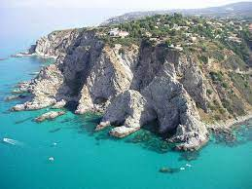
LE COSTE ERANO FRASTAGLIATE, CON PROMONTORI E PORTI NATURALI GRAZIE AI CONTATTI CON I CRETESI,

Slide 5
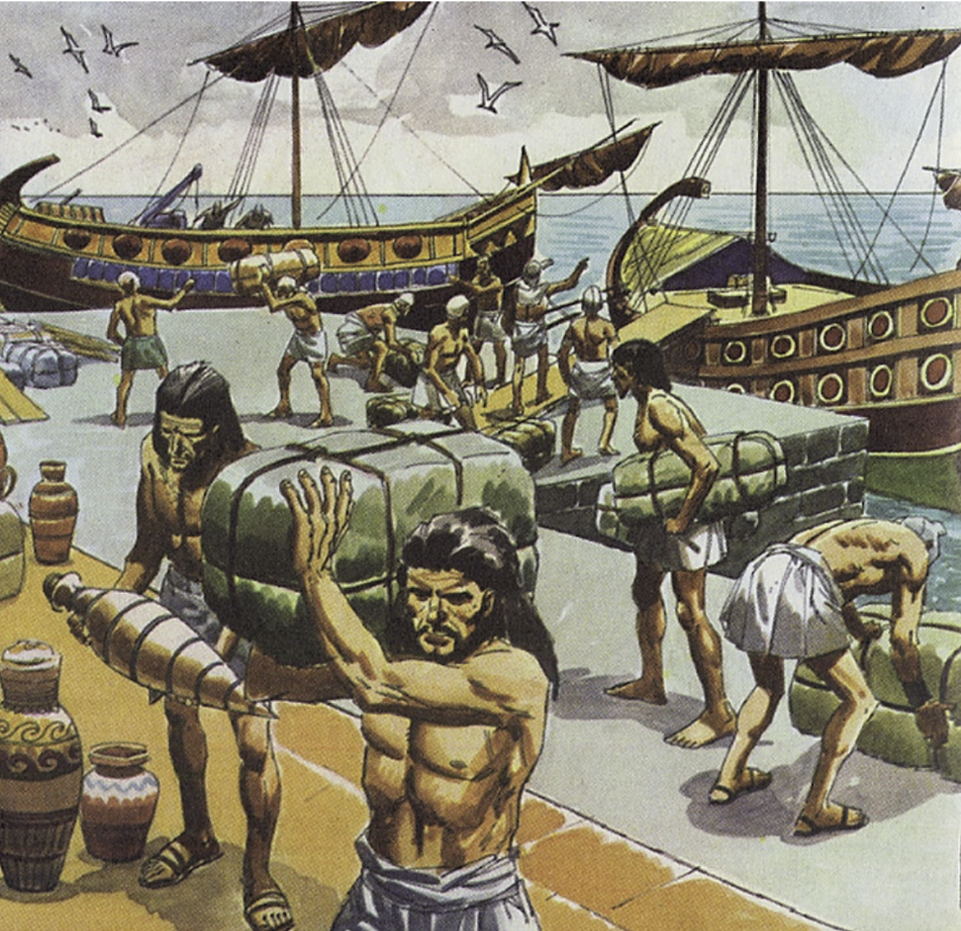
GRAZIE AI CONTATTI CON I CRETESI, DIVENNERO BRAVI NAVIGATORI E COMMERCIANTI.

Slide 6
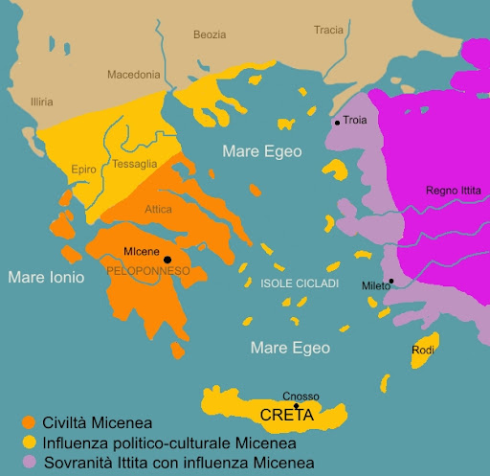
FONDARONO MOLTE COLONIE (CITTA’ FONDATA IN UN TERRITORIO LONTANO, PER SFRUTTARNE LE RICCHEZZE). LA CITTA’ PIU’ IMPORTANE FU MICENE, MA FONDARONO ANCHE TIRINTO, ARGO E PILO. TUTTE INDIPENDENTI ( AVEVANO PROPRIE LEGGI, UN PROPRIO RE SCELTO DAI NOBILI). SPESSO ERANO IN LOTTA TRA LORO.

Slide 7
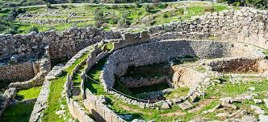
PER DIFENDERSI MEGLIO DAGLI ATTACCHI ERANO COSTRUITE SU UN’ALTURA DA CUI SI VEDEVA IL MARE, MA DAL MARE LA CITTÀ ERA INVISIBILE, ED ERANO PROTETTE DA SPESSE MURA IN PIETRA. A PARTIRE DAL 1100°.C. I DORI SCONFISSERO I MICENEI
RESTI DELLA CITTÀ ANTICA

Slide 8
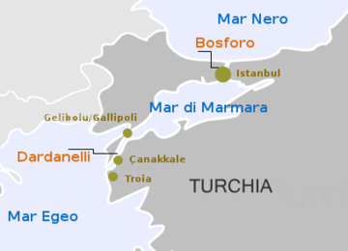
LA GUERRA DI TROIA LA GUERRA DI TROIA È STATO IL CONFLITTO PIÙ IMPORTANTE CHE HA COINVOLTO I MICENEI. LE NAVI MICENEE CHE COMMERCIAVANO CON L’ORIENTE DOVEVANO ATTRAVERSARE LO STRETTO DEI DARDANELLI, QUESTO PERÒ ERA DOMINATO DALLA CITTÀ DI TROIA, CHE SORGEVA IN ASIA MINORE.

Slide 9
PER LIBERARSI DAL CONTROLLO ESERCITATO DAI TROIANI SULLE NAVI DI PASSAGGIO, I MICENEI ATTACCARONO LA CITTÀ E LA CONQUISTARONO DOPO UN SANGUINOSO ASSEDIO DURATO DIECI ANNI.

Slide 10
DAL MITO… LE VICENDE DELLA GUERRA DI TROIA SONO STATE NARRATE DA OMERO, UN ANTICO POETA GRECO, IN UN OPERA INTITOLATA ILIADE.

Slide 11
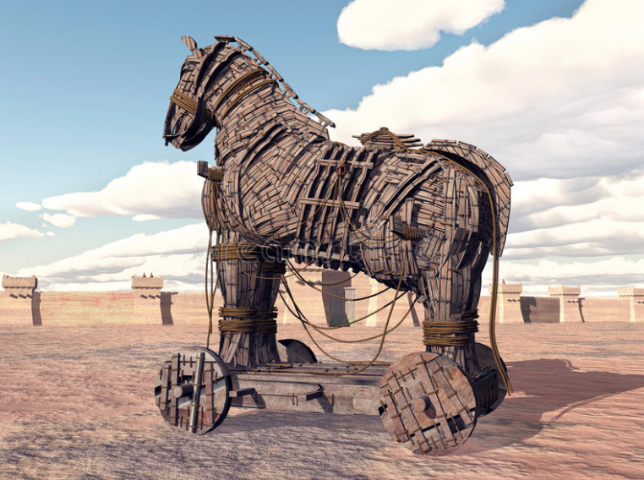
SECONDO OMERO, PER SCONFIGGERE I NEMICI I MICENEI USARONO L’ASTUZIA: NASCOSERO DEI SOLDATI ALL’INTERNO DI UN ENORME CAVALLO DI LEGNO LASCIATO DI NOTTE FUORI DALLE MURA DELLA CITTÀ DI TROIA.

Slide 12
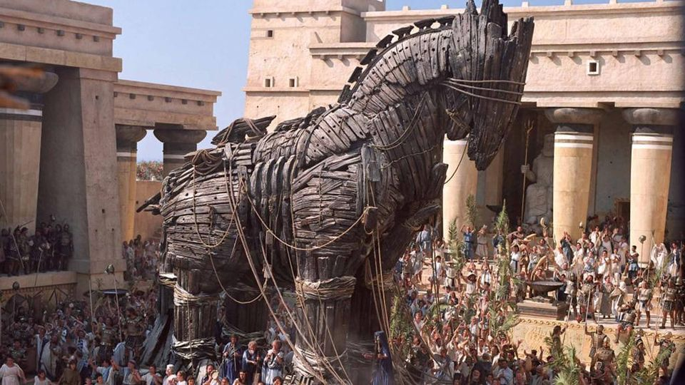
I TROIANI PENSARONO CHE IL CAVALLO FOSSE UN DONO DEGLI DEI E LO PORTARONO DENTRO. DURANTE LA NOTTE ULISSE E GLI ALTRI SOLDATI USCIRONO DAL CAVALLO, APRIRONO LE PORTE DELLA CITTÀ, FECERO ENTRARE L’ESERCITO CHE, ALLA FINE, INCENDIÒ TUTTA LA CITTÀ E VINSE LA GUERRA.

Slide 13
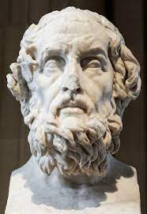
…ALLA STORIA PER TANTO TEMPO SI È PENSATO CHE LA GUERRA DI TROIA E LA STESSA CITTÀ NON FOSSERO REALMENTE ESISTITE, MA FOSSERO FRUTTO DELLA FANTASIA DI OMERO.

Slide 14
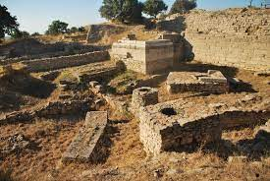
MA NEL 1871, UN RICCO COMMERCIANTE TEDESCO, HEINRICH SCHLIEMANN, ORGANIZZÒ UNA SPEDIZIONE ARCHEOLOGICA NEI LUOGHI DESCRITTI DA OMERO NELL’ILIADE E SI SCOPRIRONO RESTI DELLA CITTÀ DI TROIA.

Slide 15
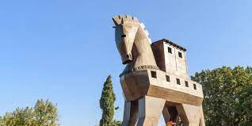
RECENTEMENTE, UN ARCHEOLOGO NAVALE ITALIANO È GIUNTO ALLA CONCLUSIONE CHE FORSE IL CAVALLO DI TROIA NON ERA UN CAVALLO MA UNA NAVE.

